Slide 1
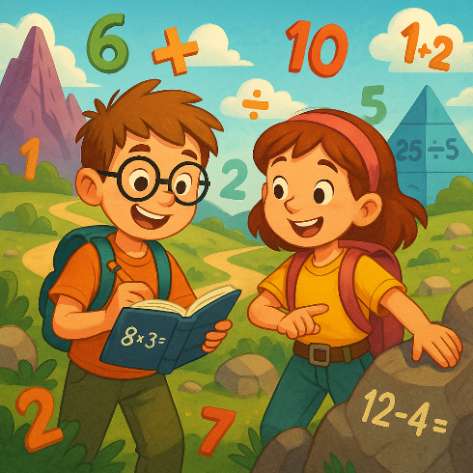
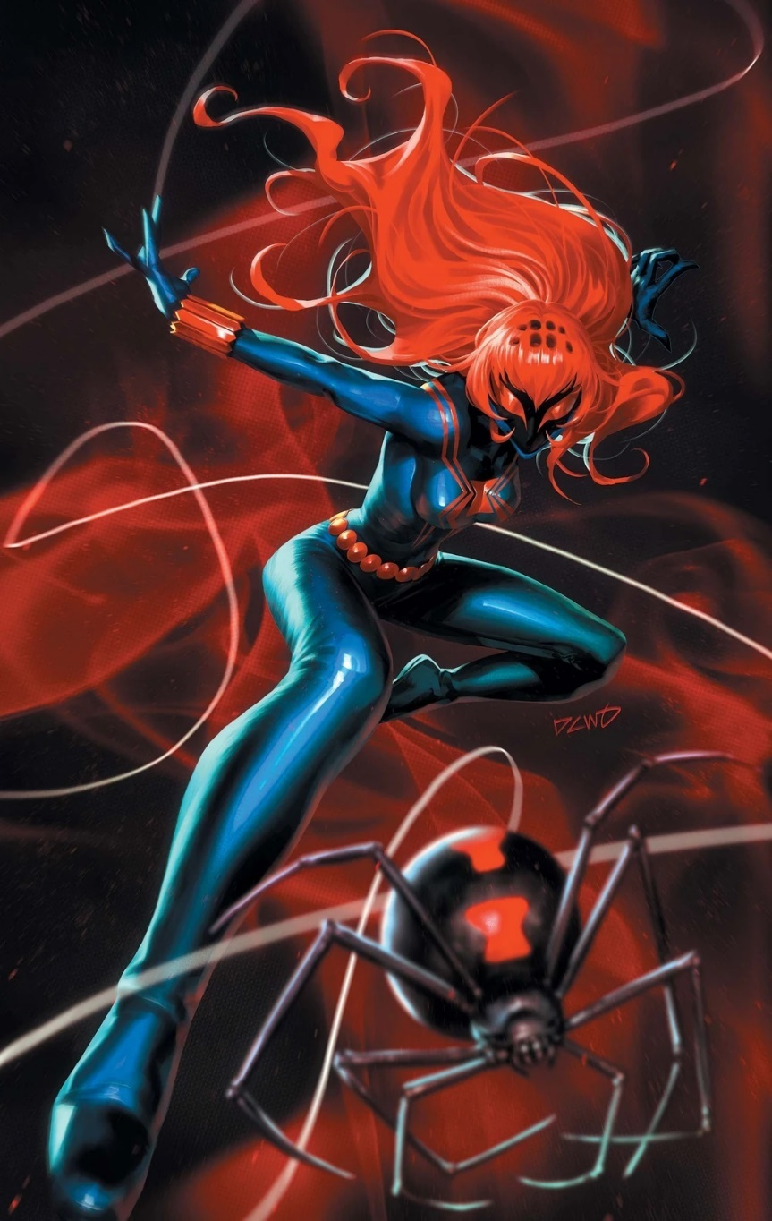
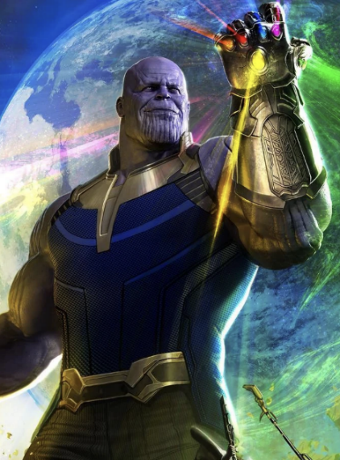
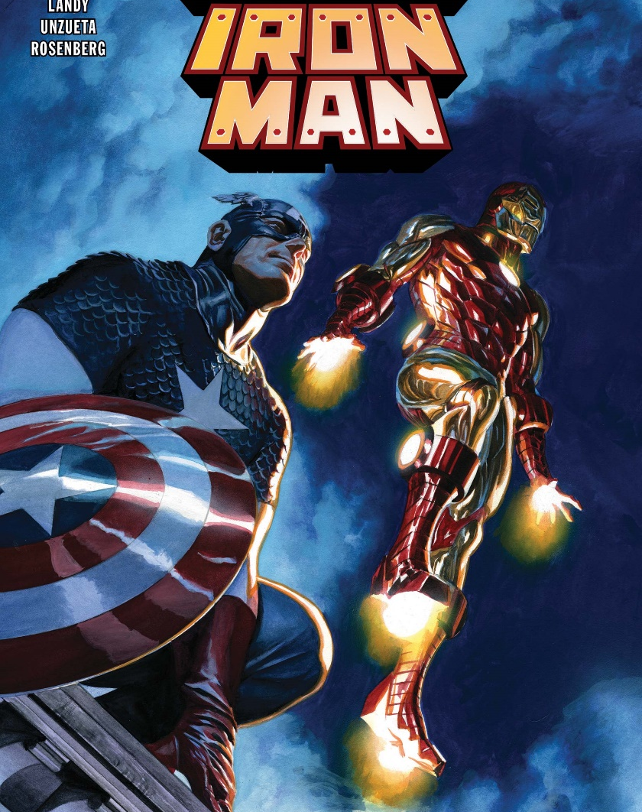
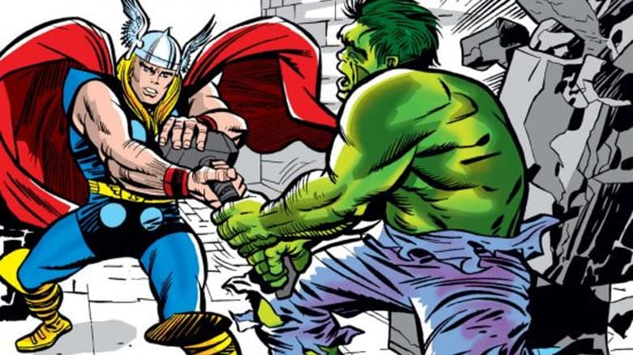
Mira och Linus i Marvels Multiplikationsäventyr
Thanos
Iron man
Captain America
Thor
Black widow
Hulk

Slide 2
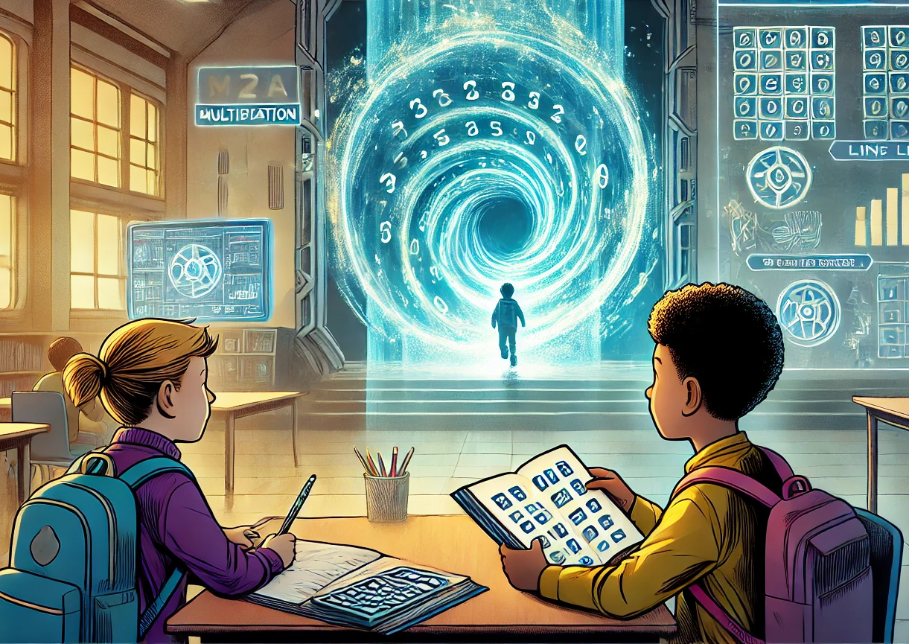
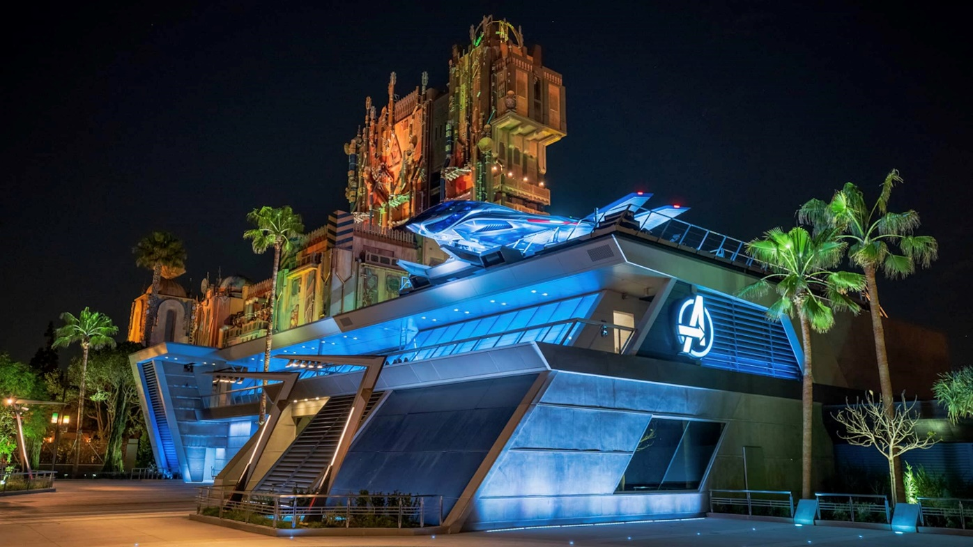
En dag när Mira och Linus satt i klassrummet
och jobbade med multiplikation, hände något
oväntat. Deras mattebok började lysa och en
mystisk portal öppnade sig framför dem. Innan
de hann reagera, sögs de in i portalen och
landade mitt i Avengers högkvarter!
Iron Man stod framför dem
med en allvarlig min.
"Barn, vi behöver er hjälp! Skurken Thanos har stulit en kraftkristall som kontrollerar siffrorna i vår värld. Om vi inte stoppar honom kommer alla tal att försvinna!”
Mira och Linus tittade på varandra. Det här var deras chans att använda sina mattekunskaper för att rädda Avengers!

Slide 3
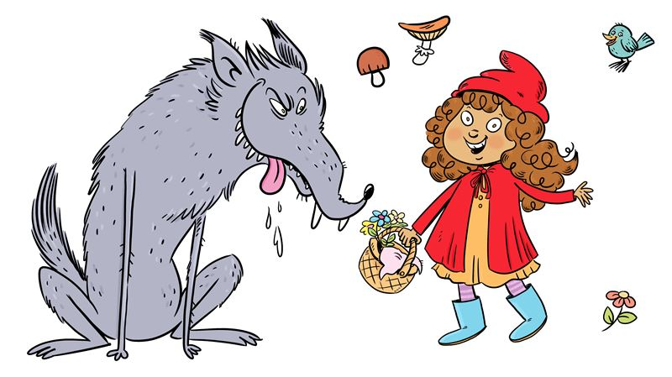
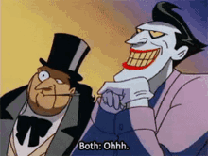
Ordet "skurken" betyder en ond eller elak person, ofta någon som gör något dåligt eller bryter mot regler.
Det används ofta i sagor, filmer och berättelser för att beskriva den som är motståndaren till hjälten.
Exempel:
I berättelsen om Rödluvan är ________ skurken.
Batman kämpar mot skurkar som J______ och P________.

Slide 4
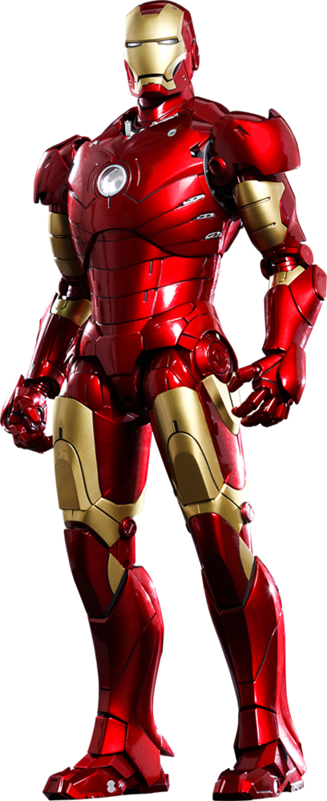
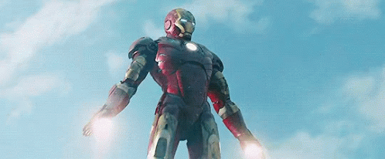
Utmaning 1:
Iron Mans Multiplikationskod
För att aktivera sin rustning behövde Iron Man en kod som gömde sig i multiplikation. På en skärm stod det:
10 × 3 = ? 100 × 5 = ? 1 000 × 2 = ?
"Vi kan lösa det!" sa Mira.
"10 × 3 är 30, 100 × 5 är 500 och 1 000 × 2 är 2 000!"
"Bra jobbat!" utbrast Iron Man och hans rustning började lysa.
"Nu vidare till nästa utmaning!"

Slide 5
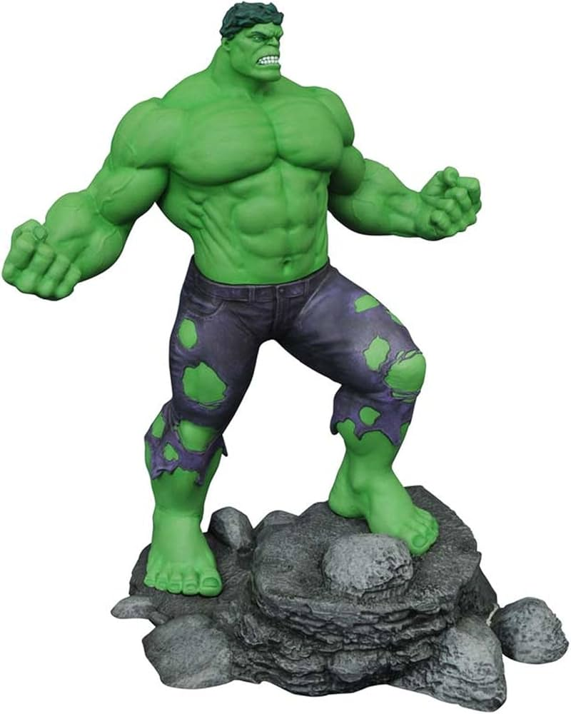
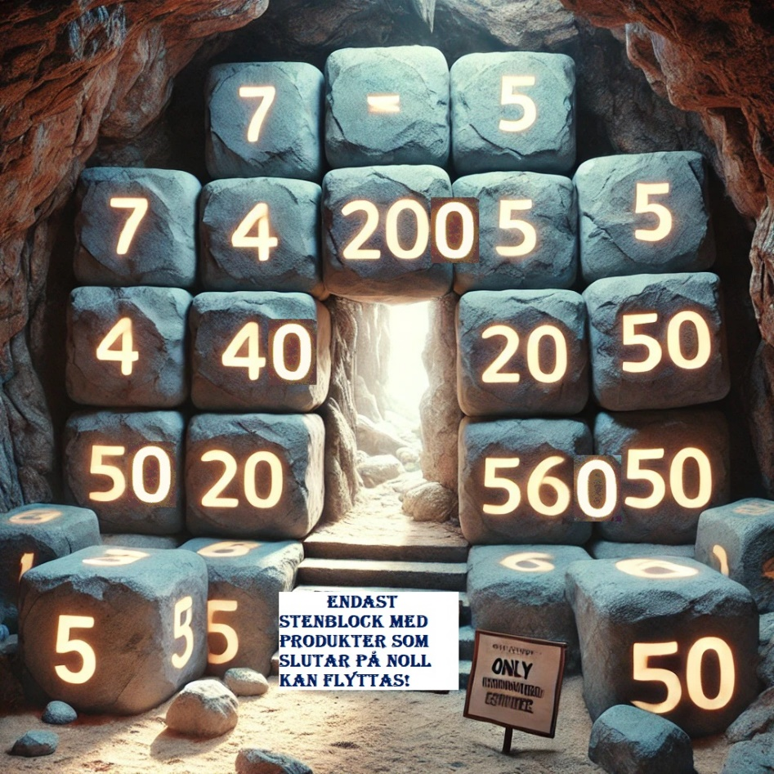
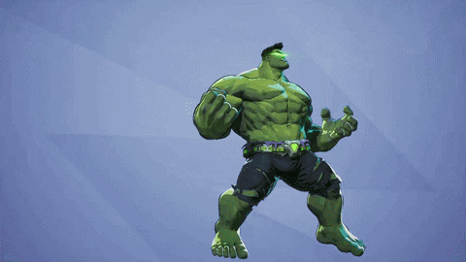
Utmaning 2: Hulkens Stenblock
Hulken försökte lyfta stora stenblock för att komma igenom en tunnel, men stenarna hade nummer på sig och bara vissa gick att flytta. En skylt bredvid sa:
Endast stenblock med produkter som slutar på noll kan flyttas!
Stenarna hade olika tal:
7 × 4 = ?? 5 × 40 = ??? 7 × 80 = ???
Linus funderade och sa:
"Den första funkar inte,
den slutar på 8. Men de
andra två slutar på noll,
så vi kan använda dem!"
Hulken lyfte blocken och
tunneln öppnade sig!

Slide 6
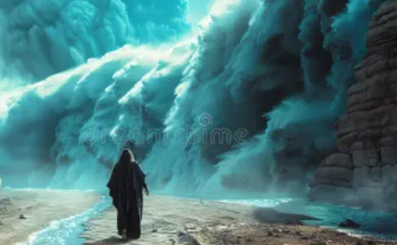
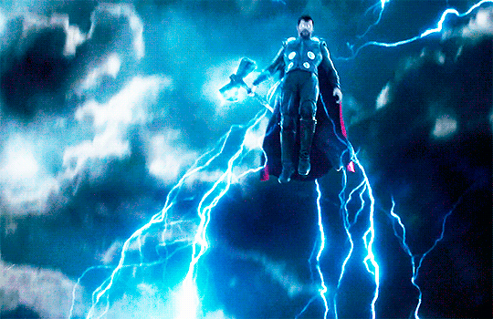
Thor stod framför en gigantisk stormmolnsvägg. "Endast rätt svar på multiplikation kan ge mig styrkan att kalla på Mjölner!"
På molnen stod det:
25 × 40 = ?
600 × 10 = ?
75 × 100 = ?
Mira räknade snabbt: "25 × 40 är 1 000,
600 × 10 är 6 000 och 75 × 100 är 7 500!"
Thor log, och blixtarna splittrade molnen.
"Bra jobbat! Nu vidare!"
Utmaning 3: Thors Blixtuppgift

Slide 7
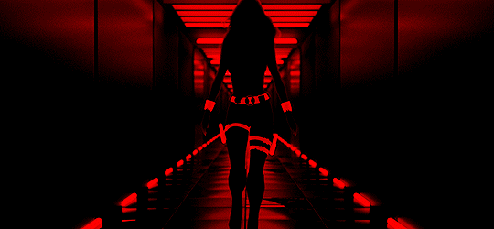

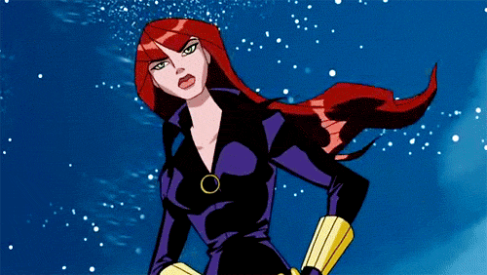
Black Widow stod framför ett säkerhetslås.
"Jag behöver koden för att öppna dörren till Thanos gömställe!" sa hon. På låset stod det:
90 × 10 = ? 250 × 4 = ?
Linus räknade snabbt:
"90 × 10 är 900 och 250 × 4 är 1 000!"
Låset klickade upp och de kunde gå
vidare!
Utmaning 4: Black Widows Kodlås

Slide 8
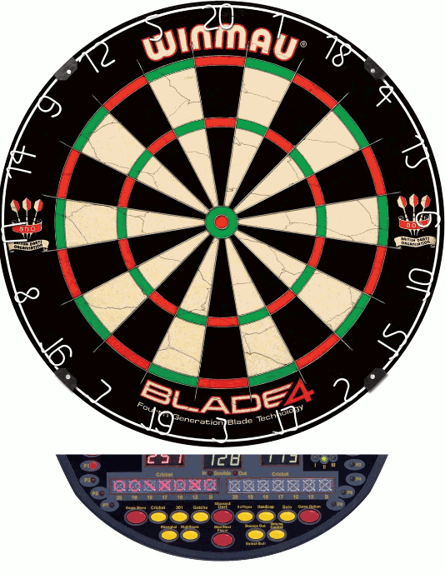
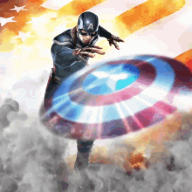
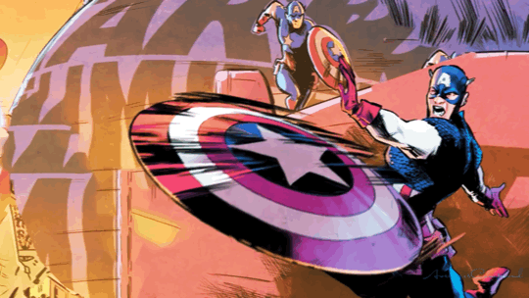
Captain America tränade på att kasta sin sköld, men han behövde träffa målet med att använda division.
På målen stod olika tal som ändrades hela tiden.
Han måste räkna snabbt:
80/10 = ? 1 200/100 = ?
Mira sa: "80/10 är 8 och
1 200/100 är 12!"
Captain America kastade sin sköld
och träffade precis rätt!
Utmaning 5: Captain Americas Sköldträning

Slide 9
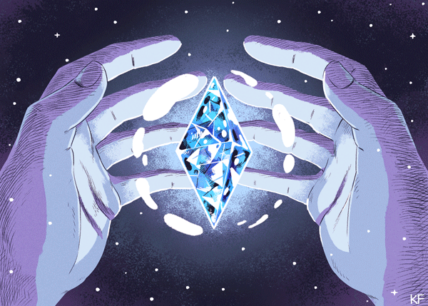
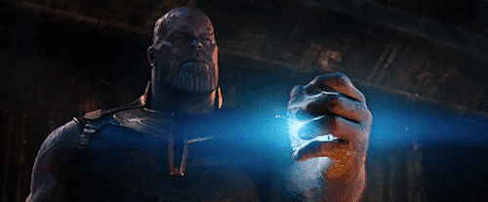
Till sist kom de fram till skurken Thanos, som höll kraftkristallen. Han skrattade illa.
"Om ni vill ha kristallen måste ni klara min sista utmaning! Räkna ut dessa multiplikationer snabbt, annars förstör jag den!"
Han visade dem tre divisioner:
50000/100 = ? 200/100 = ?
4500/10 = ?
Mira och Linus viskade till varandra
och räknade snabbt.
"500, 2 och 450!" ropade de tillsammans.
Thanos skrek av ilska. "Nej! Ni löste det!" och i samma ögonblick försvann han i ett moln av rök. Kristallen lyste upp och alla siffror återställdes.
Utmaning 6: Thanos och den sista striden

Slide 10
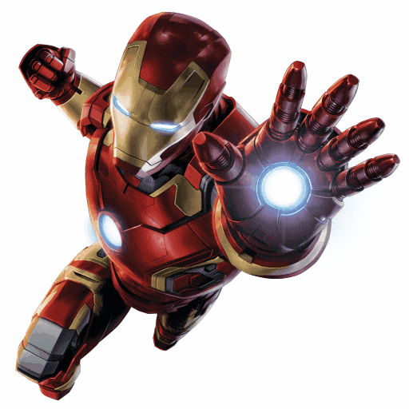
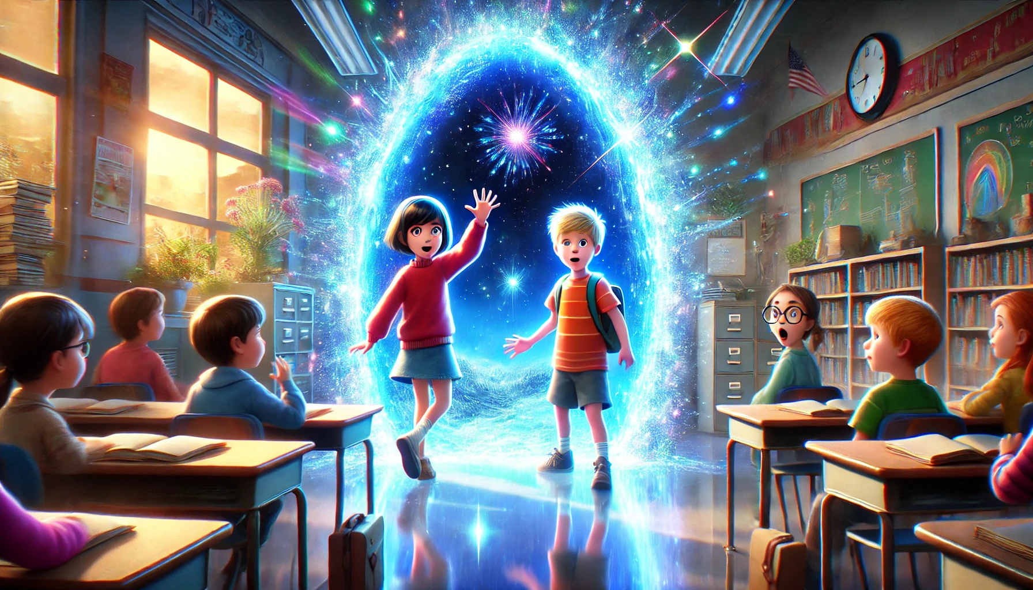
Hemresan
Iron Man tog emot den och log.
"Ni räddade oss! Tack vare era mattekunskaper
är vår värld säker igen."
Ett ögonblick senare sögs Mira
och Linus tillbaka genom portalen
och landade i sitt klassrum igen.
De såg på varandra och log.
Vilken fantastisk mattelektion
det hade varit!

Slide 11
Uppgift till eleverna: Nu är det er tur! Lös dessa problem och hjälp Linus och Mira att lösa fler äventyr!
30 × 20 = ?
150 × 3 = ?
500 × 5 = ?
1 000 × 4 = ?
2 500 × 2 = ?
3500/100 = ?
450/10 = ?
25000/100 = ?

Slide 12

Vi ses igen i nästa äventyr!
Tanja Bajraktarova, Tallbohovskolan, Järfälla 02/2025

